Slide 1




RENDICIÓN DE CUENTAS 2015
UNIDAD DE NEGOCIO HIDROAGOYÁN
FECHA: 11 DE MARZO DEL 2016

Slide 2


RENDICIÓN DE CUENTAS 2015
Institución: | Unidad de Negocio Hidroagoyán - UNH
Pertenece: | Corporación Eléctrica del Ecuador CELEC EP
Adscrito: | Ministerio de Electricidad y Energía Renovable - MEER
MISIÓN
“Contribuimos al desarrollo integral del país, generando energía eléctrica con calidad y eficiencia, mediante el aprovechamiento óptimo y responsable de los recursos naturales, con el aporte de su talento humano comprometido y competente, enmarcados en el respeto a la comunidad y el ambiente”.
.

Slide 3
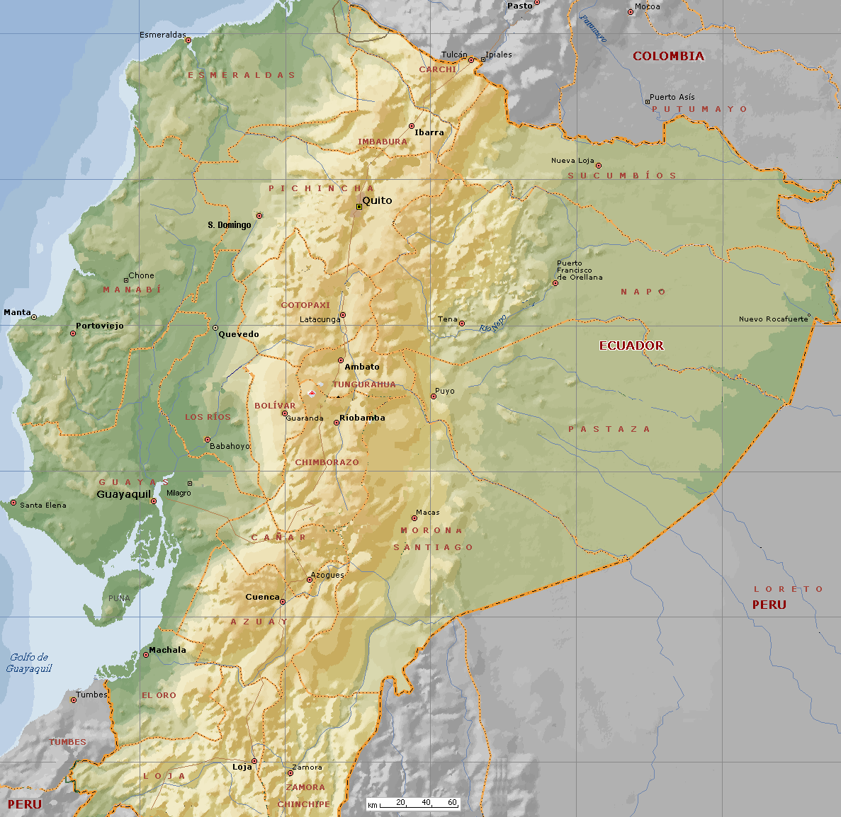

RENDICIÓN DE CUENTAS 2015
Agoyán 156 MW
Pucará 73 MW
San Francisco 212 MW

Slide 4
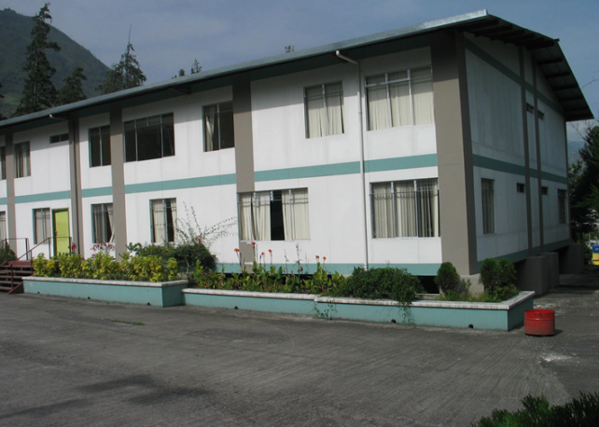
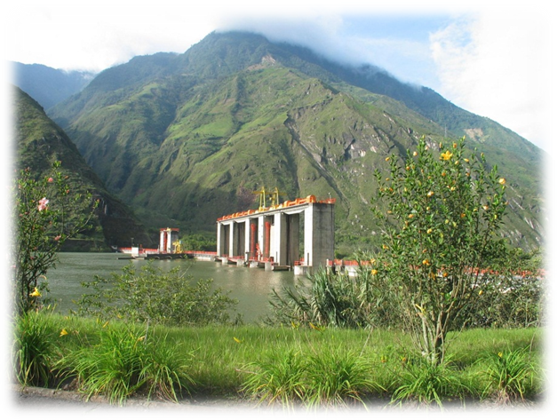
Central Agoyán 156 MW
RENDICIÓN DE CUENTAS 2015
Administración
Provincia: | Tungurahua
Cantón: | Baños de Agua Santa
Parroquia: | Baños de Agua Santa
Dirección: | Calle Ambato s/n
Página web: | www.celec.gob.ec/hidroagoyan
Teléfonos: | 032740999 - 032741442
RUC: | 1768152800001
Provincia: | Tungurahua
Cantón: | Baños de Agua Santa
Parroquia: | Baños de Agua Santa
Dirección: | Km. 5 1/2 vía al Puyo
Página web: | www.celec.gob.ec/hidroagoyan
Teléfonos: | 032776005 - 032776066

Slide 5
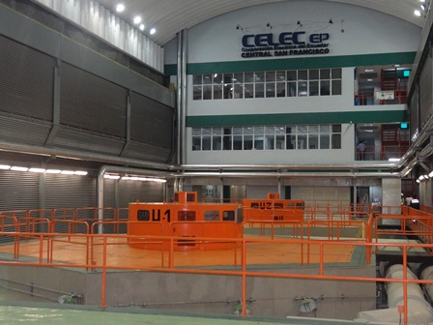
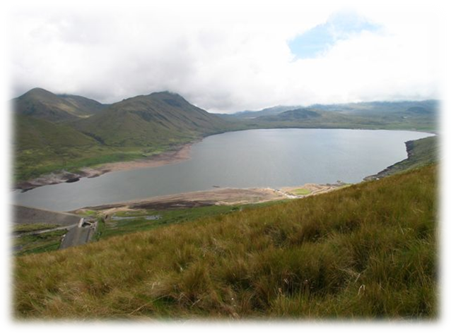
Central San Francisco 212 MW
RENDICIÓN DE CUENTAS 2015
Provincia: | Tungurahua
Cantón: | Baños
Parroquia: | Río Negro
Dirección: | Caserío San Francisco
Página web: | www.celec.gob.ec/hidroagoyan
Teléfonos: | 032741020 - 032776199
Central Pucará 73 MW
Provincia: | Tungurahua
Cantón: | Píllaro
Parroquia: | San José de Poaló
Dirección: | San José de Polaó, Pucará
Página web: | www.celec.gob.ec/hidroagoyan
Teléfonos: | 032776005 - 032776066

Slide 6
INFORMACIÓN OPERATIVA
RENDICIÓN DE CUENTAS 2015

Slide 7
RENDICIÓN DE CUENTAS 2015
Indicador | Agoyán | Pucará | San Francisco
Disponibilidad - [%] | 92,48% | 97,47% | 90,44%
Confiabilidad - [%] | 99,98% | 99,81% | 98,43%
Producción Total- [GWh] | 1.104,67 | 299,31 | 1.462,63
PRODUCCIÓN DE ENERGÍA CELEC EP 2015: 18.071,69 Gwh
APORTE DE HIDROAGOYÁN A CELEC EP: 16,00 %
APORTE DE HIDROAGOYÁN A CELEC EP HIDRAULICO: 25,58 %

Slide 8
INFORMACIÓN FINANCIERA
RENDICIÓN DE CUENTAS 2015
Energía para el desarrollo

Slide 9
RENDICIÓN DE CUENTAS 2015
Ejecución frente al presupuestado es el 84,05%

Slide 10
GESTIÓN ORGANIZACIONAL
RENDICIÓN DE CUENTAS 2015
Energía para el desarrollo

Slide 11
RENDICIÓN DE CUENTAS 2015
OBJETIVOS ESTRATÉGICOS CELEC EP.
Incrementar la disponibilidad y confiabilidad de las centrales de generación de la Unidad de Negocio CELEC EP-Hidroagoyán bajo estándares de calidad, eficiencia, eficacia y responsabilidad social.
Incrementar la eficiencia Operacional en la Unidad de Negocio, para los cuales se consiguió un porcentaje de ejecución del 62% y del 67% respectivamente.

Slide 12
RENDICIÓN DE CUENTAS 2015

Slide 13
TALENTO HUMANO
RENDICIÓN DE CUENTAS 2015

Slide 14
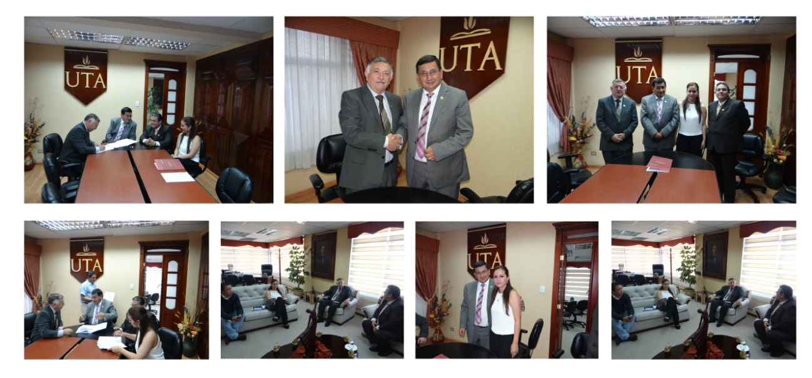
RENDICIÓN DE CUENTAS 2015
CONVENIOS
Se suscribió el Convenio de Cooperación Interinstitucional entre la Universidad Técnica de Ambato y CELEC EP. Hidroagoyán, este acuerdo fue firmado con objetivo de mantener un personal actualizado y capacitado en áreas técnicas y administrativas por medio de cursos presenciales, semipresenciales y virtuales.

Slide 15
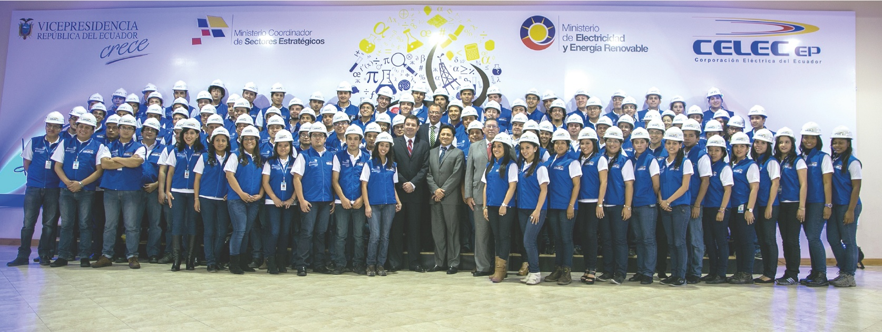
RENDICIÓN DE CUENTAS 2015
CELEC EP. HIDROAGOYÁN IMPULSÓ PROYECTO “PLAN FUTURO”
Apoyando la iniciativa de la Vicepresidencia de la República, Hidroagoyán contrató a ocho jóvenes profesionales que tuvieron un gran desempeño académico en diferentes universidades del país; este proyecto es considerado como un incentivo al esfuerzo y dedicación de los estudiantes.
Los profesionales contratados han sido distribuidos en las diferentes áreas de las tres centrales de esta unidad de negocio y hasta el momento se han desenvuelto de manera exitosa.

Slide 16
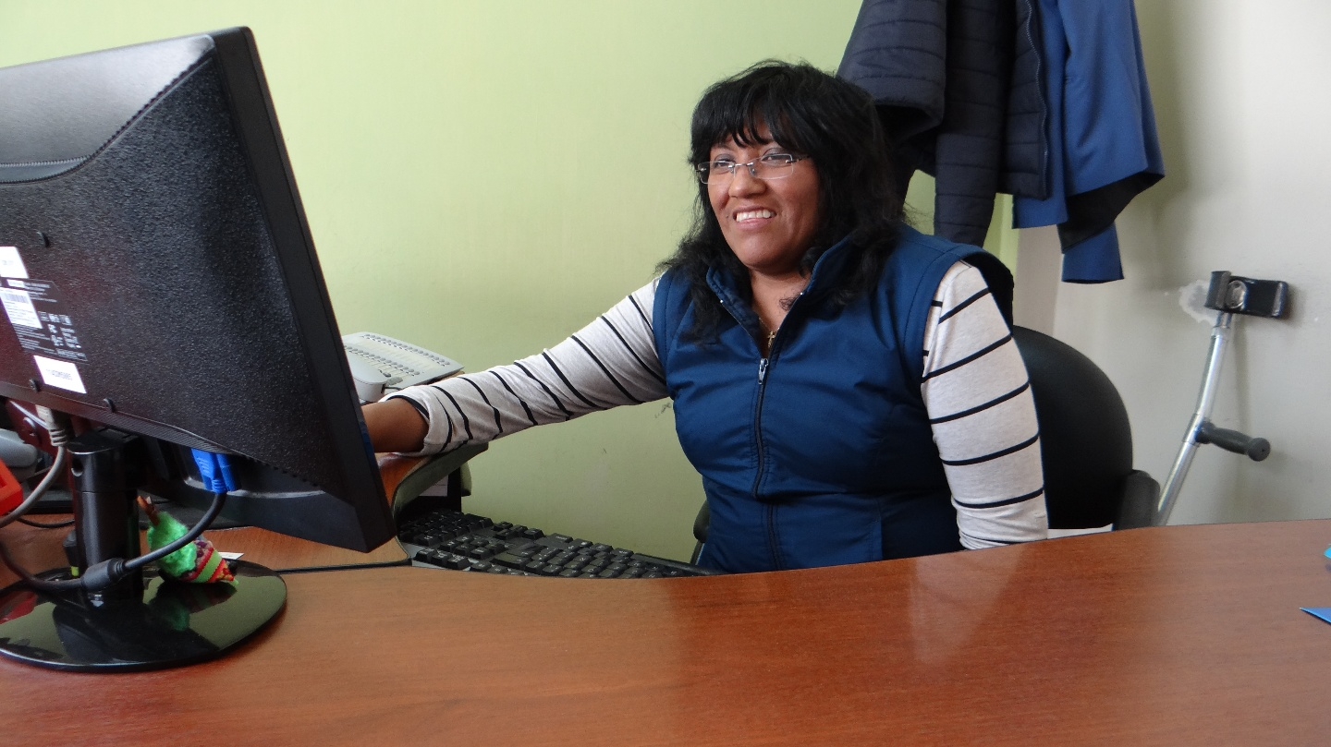
RENDICIÓN DE CUENTAS 2015
INCLUSIÓN DE PERSONAL CON CAPACIDADES ESPECIALES
CELEC EP. Hidroagoyán cumple con la regulación del Ministerio de Trabajo, es así que, de 229 trabajadores con que cuenta la institución, en el año 2015 nueve personas con capacidades especiales forman parte de la Unidad de Negocio, cumpliendo con la normativa constitucional y de responsabilidad social que corresponde a una empresa pública en el ámbito de sus funciones.
Ing. Martha Barrionuevo

Slide 17
PASANTÍAS PRE - PROFESIONALES
Durante el 2015 se impulsaron 62 prácticas pre profesionales en las diferentes áreas técnicas y administrativas de la Unidad, apoyando de esta manera a jóvenes en su preparación al futuro.
OPORTUNIDADES DE TRABAJO A LAS PERSONAS DE LAS ÁREAS DE INFLUENCIA DE LAS CENTRALES HIDROELÉCTRICAS
Uno de los objetivos principales al momento de la contratación del personal es contribuir al desarrollo del sector de influencia de la Institución, por lo tanto brindar oportunidades de trabajo a las personas del sector ha sido nuestro compromiso constante.
RENDICIÓN DE CUENTAS 2015

Slide 18
RENDICIÓN DE CUENTAS 2015

Slide 19
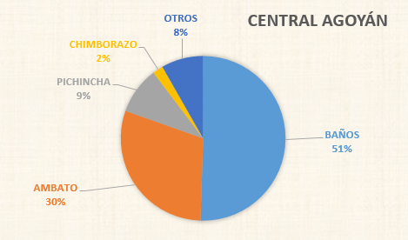
RENDICIÓN DE CUENTAS 2015

Slide 20
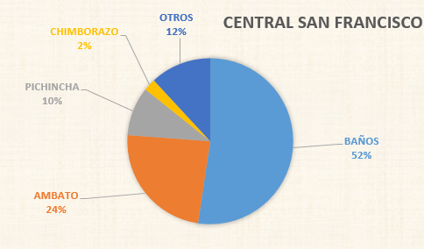
RENDICIÓN DE CUENTAS 2015

Slide 21
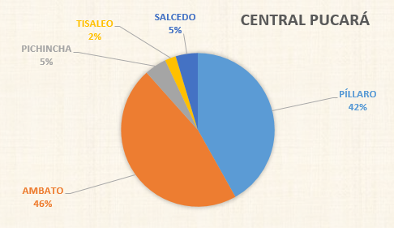
RENDICIÓN DE CUENTAS 2015

Slide 22
ADQUISICIONES
RENDICIÓN DE CUENTAS 2015
Energía para el desarrollo

Slide 23
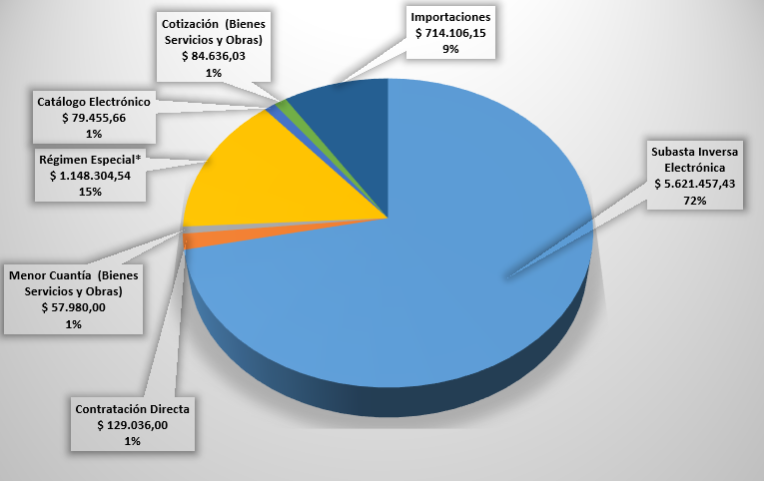
RENDICIÓN DE CUENTAS 2015
PROCESOS DE CONTRATACIÓN DEL AÑO 2015

Slide 24
RESPONSABILIDAD SOCIAL Y AMBIENTAL
RENDICIÓN DE CUENTAS 2015
Energía para el desarrollo

Slide 25
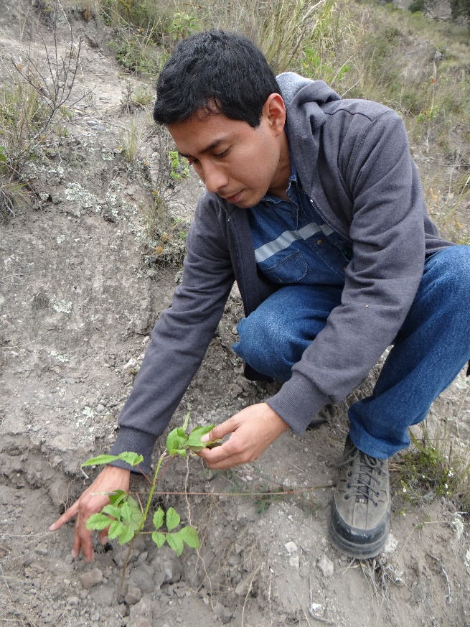
RENDICIÓN DE CUENTAS 2015
REFORESTACIÓN
Áreas y Asociaciones beneficiadas:
Aso. Llanganates (Río Negro)
Aso. Martínez (Río Negro)
Aso. El Encanto (Río Negro)
Aso. Agoyán (Ulba)
Aso. Nuevo Agoyán (Ulba)
GAD de Río Verde
GAD de Poaló
MAE (Chimborazo y Tungurahua)
Programa de reforestación de 30.000 plantas forestales nativas en las diferentes áreas de influencia de la Unidad de Negocio Hidroagoyán.

Slide 26
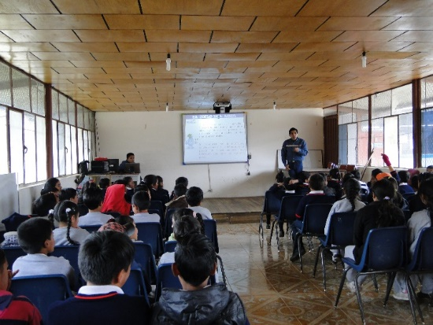
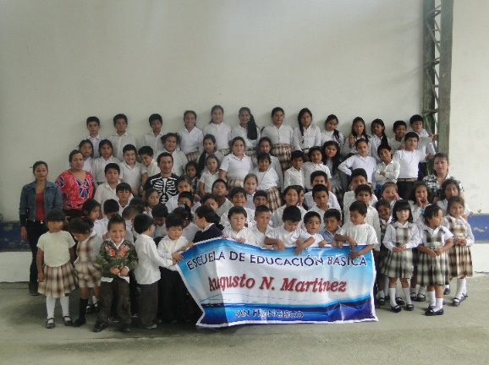
RENDICIÓN DE CUENTAS 2015
CAPACITACIÓN EN ESCUELAS
Escuela Manuel Andrade
U.E. Baños
Escuela Pedro V. Maldonado
Unidad Educativa Palomino Flores
Unidad Educativa Oscar Efrén Reyes
Escuela Gonzalo Pizarro
Unidad Educativa Fray Sebastián Acosta
Escuela Pablo Arturo Suárez
Escuela Augusto N. Martínez
Unidad Educativa Río Negro
Unidad Educativa Puerta del Dorado
Escuela Leonidas García
Unidad Educativa Doctor Misael Acosta Solís
Unidad Educativa Sagrado Corazón
Escuela Jorge Isaac Robayo
Más de 800 profesores y estudiantes de escuelas y colegios capacitados en temas ambientales.

Slide 27
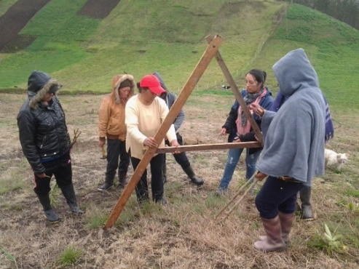
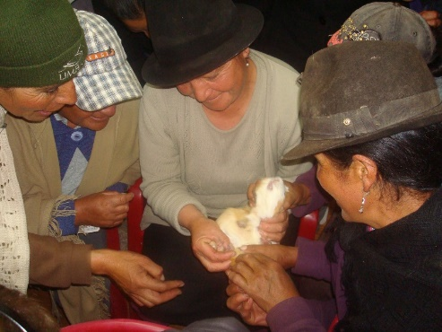
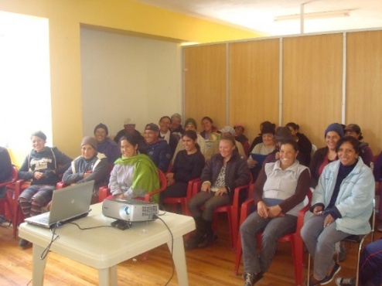
RENDICIÓN DE CUENTAS 2015
CAPACITACIONES EN COMUNIDADES
Aso. Llanganates (Río Negro)
Aso. Martínez (Río Negro)
Aso. El Encanto (Río Negro)
Aso. Agoyán (Ulba)
Aso. Nuevo Agoyán (Ulba)
GAD de Río Verde
GAD de Poaló
Productores Agropecuarios de San José de Poaló
Personas de las diferentes comunidades de la parroquia San José de Poaló capacitándose en temas agropecuarios en este caso la castración de cuyes y manejo de pesticidas.

Slide 28
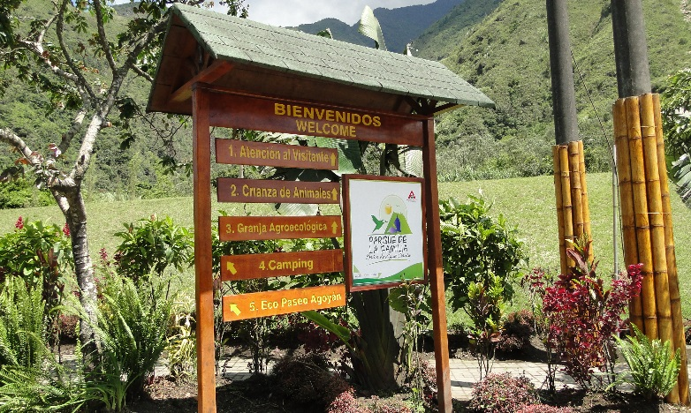
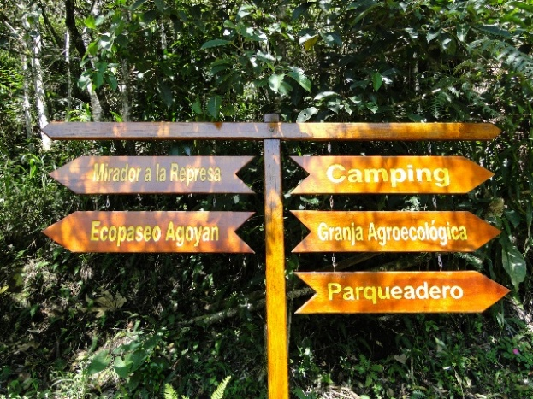
RENDICIÓN DE CUENTAS 2015
PARQUE AGROECOTURÍSTICO LA FAMILIA
El rubro entregado para el mejoramiento y administración del parque en el 2015 fue de USD 50.000

Slide 29
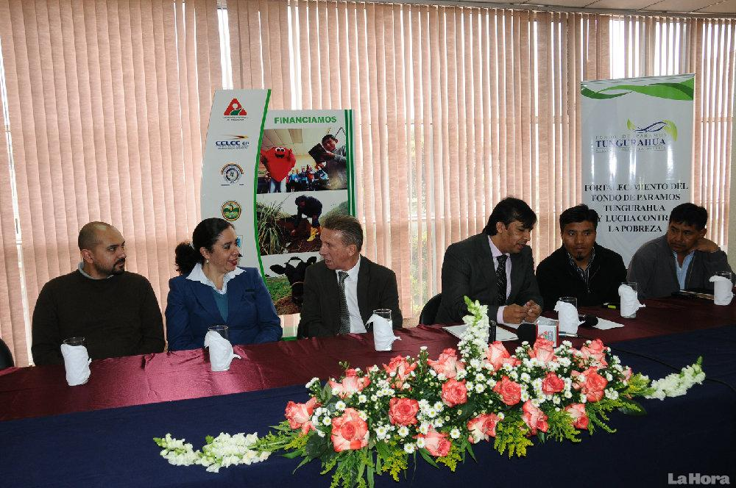
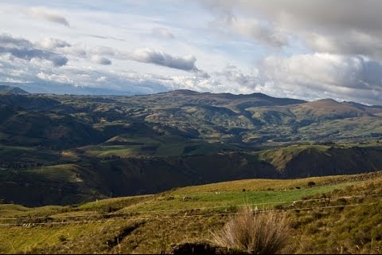
RENDICIÓN DE CUENTAS 2015
FONDO DE PÁRAMOS
Mejoramiento en cantidad y calidad del agua en las fuentes hídricas de las cuencas de los ríos Ambato, Pastaza y de todas las cuencas y microcuencas de la provincia de Tungurahua; con un aporte anual de USD 150.000. A partir del año 2015 San José de Poaló fue incluido en los planes de manejo de Páramos Provinciales.

Slide 30
RENDICIÓN DE CUENTAS 2015
APOYO A LA COMUNIDAD
3
Energía para el desarrollo

Slide 31
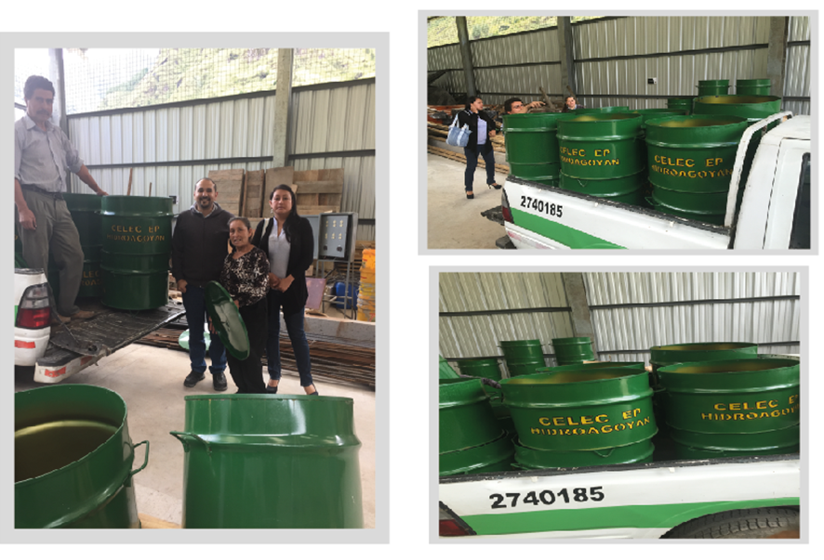
RENDICIÓN DE CUENTAS 2015
ENTREGA DE TACHOS DE BASURA
Se hizo la entrega de 107 tachos de basura, los mismos que fueron distribuidos en diferentes instituciones y parroquias del sector, estos han servido para cuidar del medio ambiente y el ornamento del lugar.
Los beneficiarios fueron:
Corporación de Beneficencia El Tabernáculo Pallatanga-Chimborazo
Sector Agoyán y la Ciénega
Parroquia Ulba
Parroquia Río Verde
Asociación Agro turístico "Llanganates" Río Negro
Ministerio de Educación Distrito Baños

Slide 32
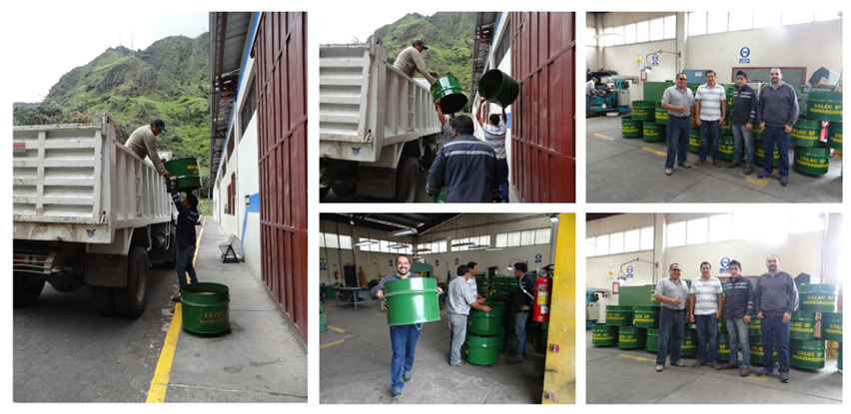
RENDICIÓN DE CUENTAS 2015

Slide 33
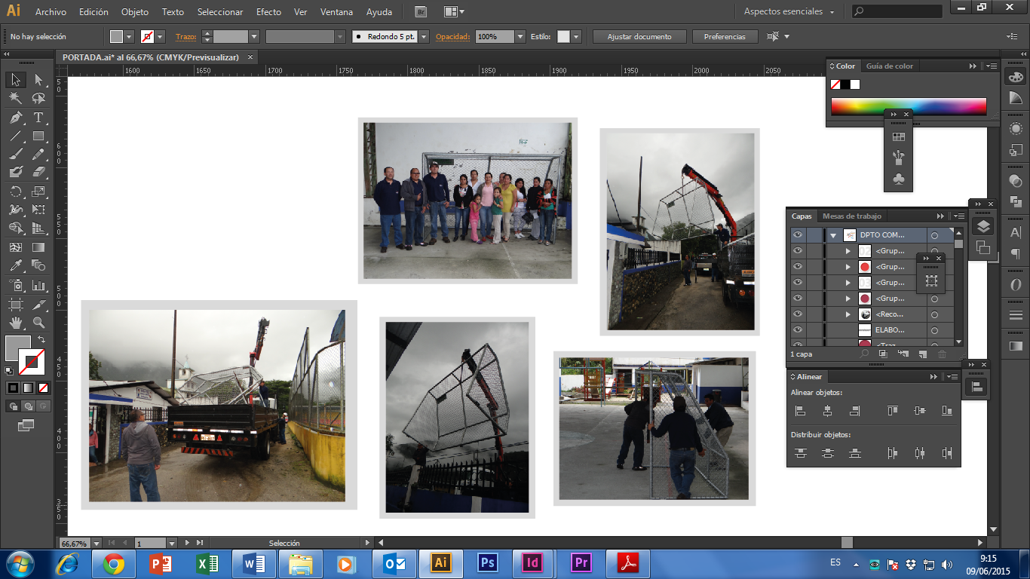
RENDICIÓN DE CUENTAS 2015
ENTREGA DE ARCOS
En la Escuela Augusto N. Martínez ubicada en la Parroquia Río Negro, se hizo la entrega de dos arcos portátiles fabricados por el personal de mantenimiento mecánico de Hidroagoyán, los cuales son utilizados por los niños de la institución.

Slide 34
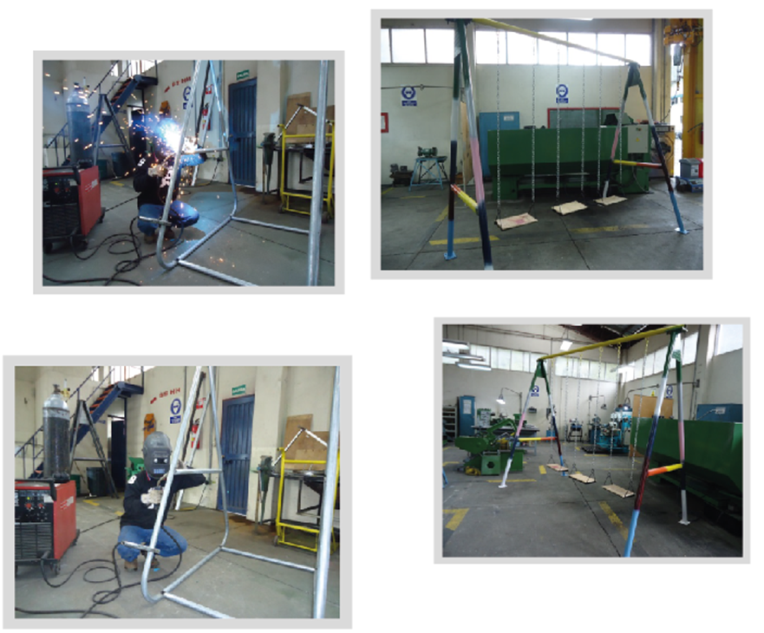
RENDICIÓN DE CUENTAS 2015
ENTREGA DE JUEGOS INFANTILES
Se construyó y entregó juegos infantiles para la “Fundación Esperanza Para Todos”, que es un centro destinado al cuidado y educación de niños con capacidades especiales.

Slide 35
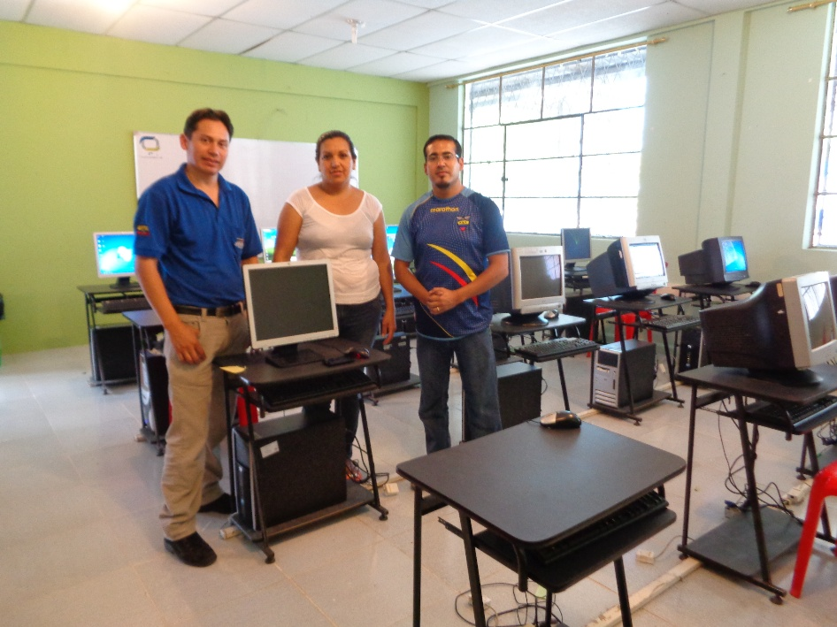
RENDICIÓN DE CUENTAS 2015
APOYO A LAS ESCUELAS DEL SECTOR
El personal de Tecnologías de Información, apoyó a las escuelas:
Isaac Robayo – Baños de Agua Santa
Sagrado Corazón – Baños de Agua Santa
Augusto Martínez - San Francisco
Servicios Brindados
Mantenimiento de computadoras.
Habilitación de equipos y redes.
Entrega de computadoras y mobiliario de oficina.
Capacitación de personal.

Slide 36
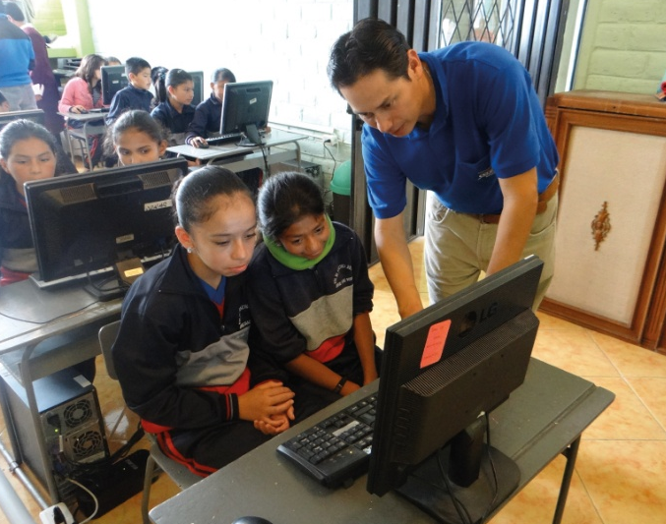


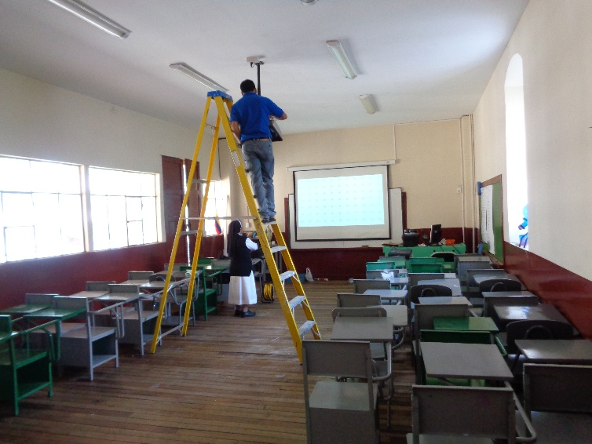

RENDICIÓN DE CUENTAS 2015

Slide 37
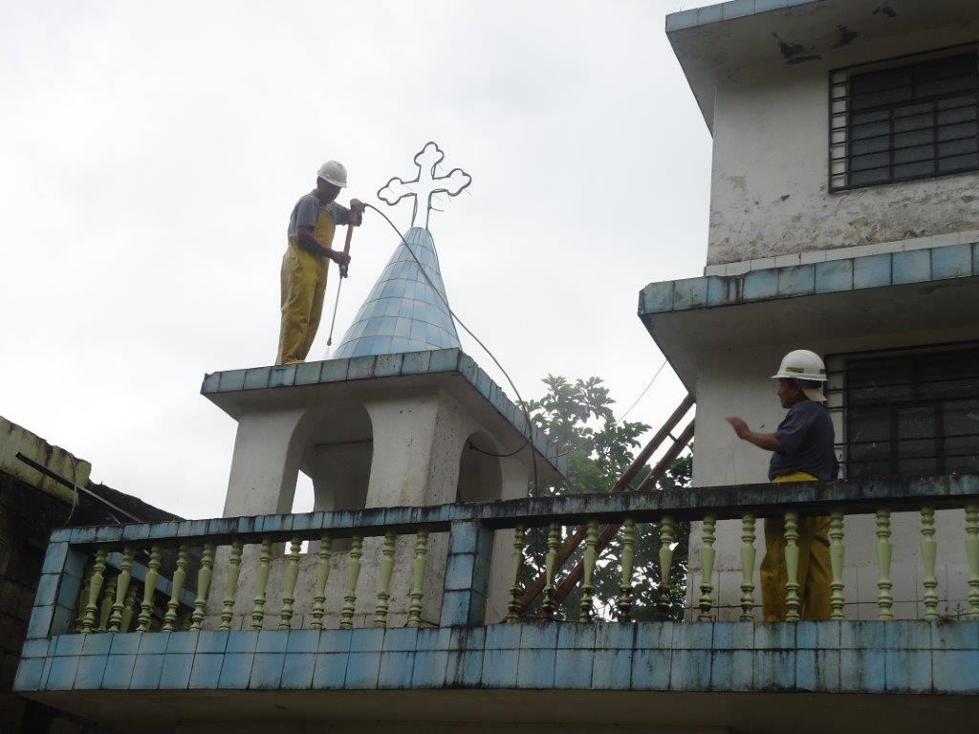
RENDICIÓN DE CUENTAS 2015
MANTENIMIENTO A LA IGLESIA DE SAN FRANCISCO
El personal de mantenimiento civil apoyó con la limpieza y mejoramiento del cerramiento, jardines, pisos, gradas y fachada completa de la Iglesia San Francisco ubicada en la parroquia de Río Negro.

Slide 38
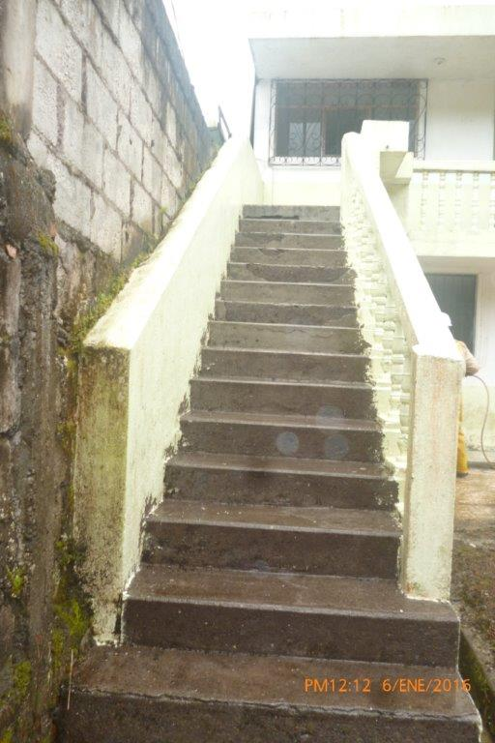
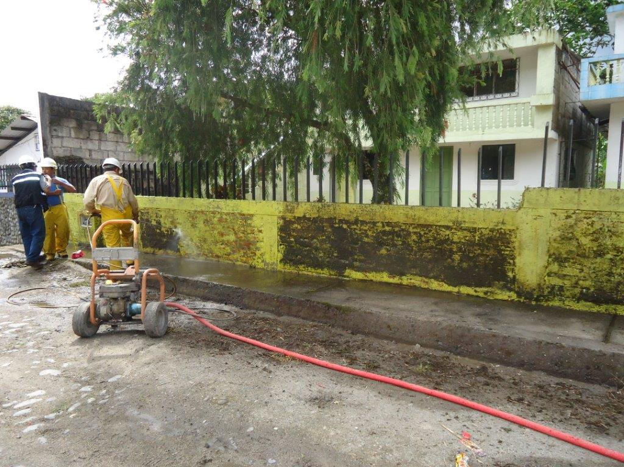
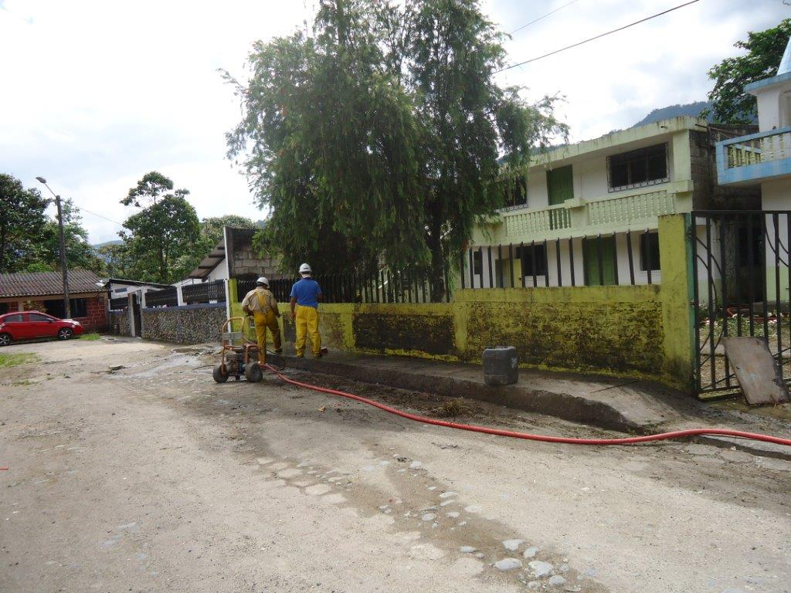
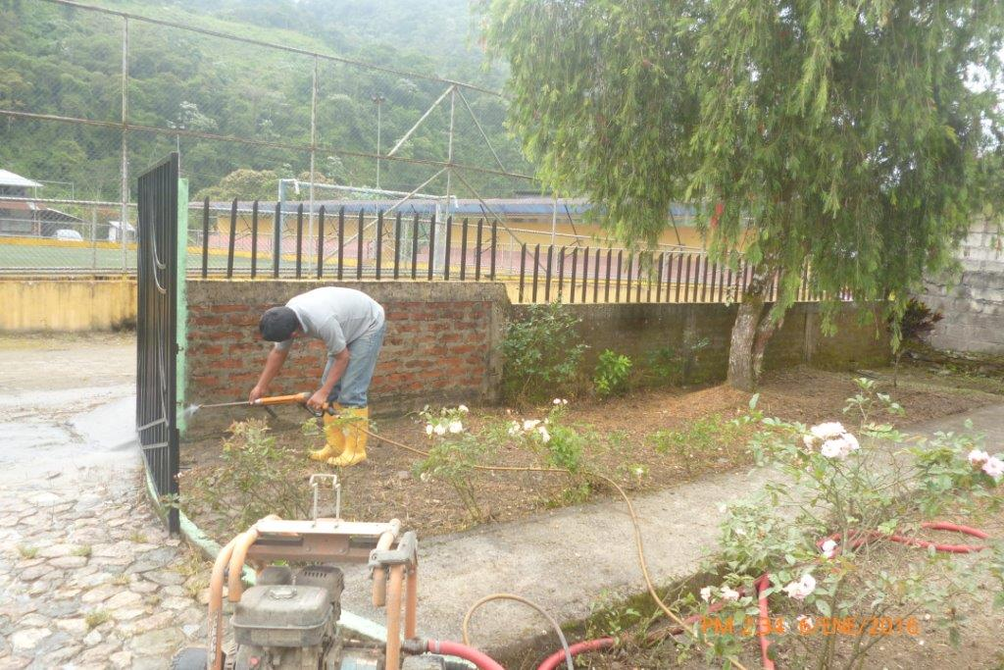
RENDICIÓN DE CUENTAS 2015

Slide 39
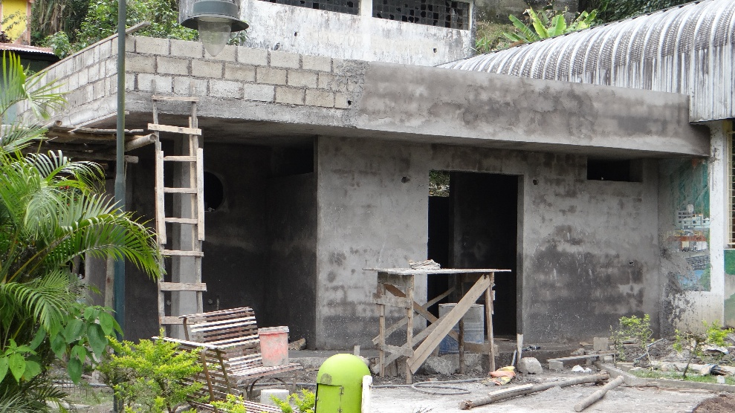
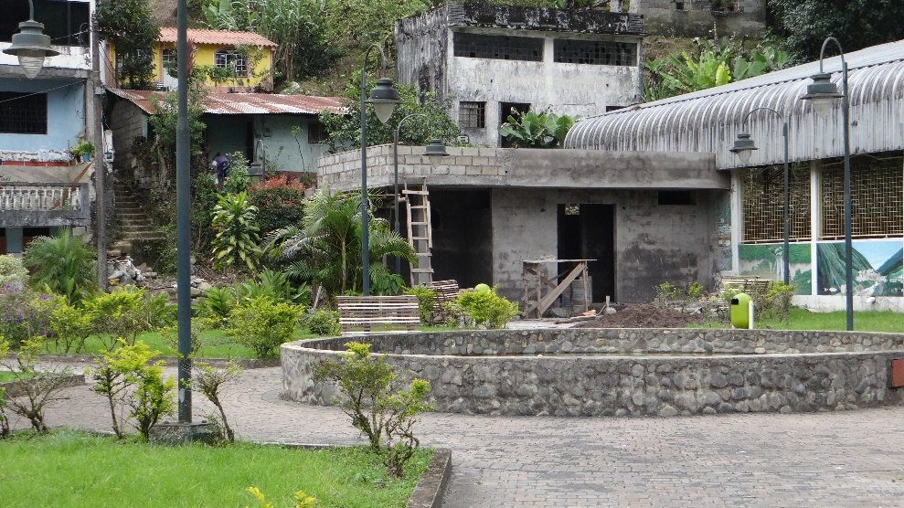
RENDICIÓN DE CUENTAS 2015
CONSTRUCCIÓN DE BATERÍAS SANITARIAS - RÍO VERDE
CELEC EP. Hidroagoyán aportó con USD 12.826 para la construcción de las baterías sanitarias en la parroquia Río Verde.

Slide 40
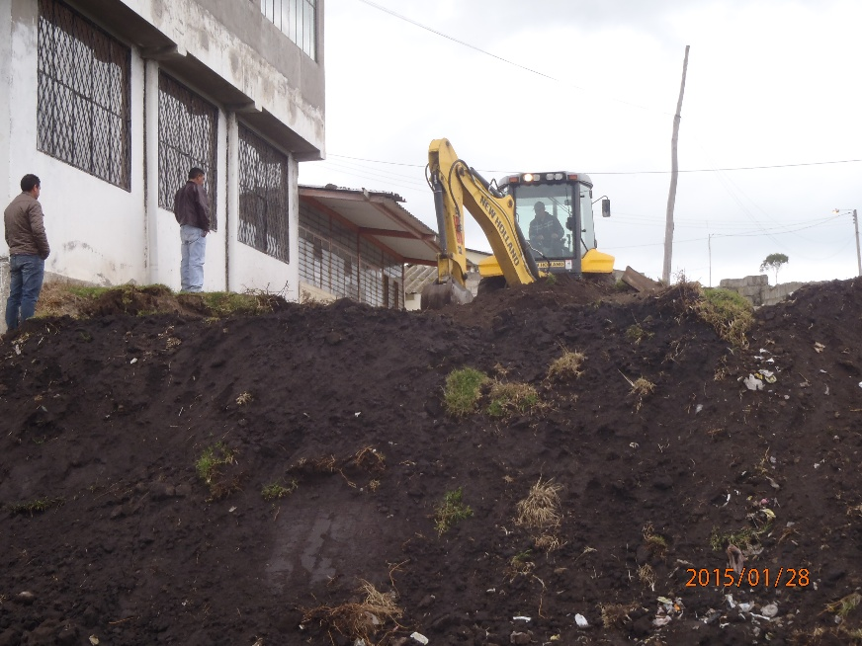
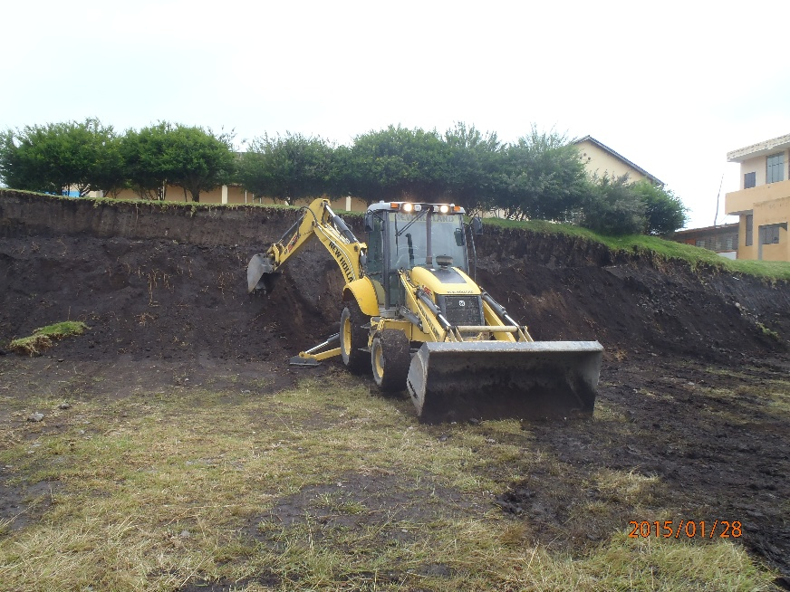
RENDICIÓN DE CUENTAS 2015
APOYO A LA COMUNIDAD SAN JOSÉ DE POALÓ
CONFORMACIÓN DE TALUD Y LIMPIEZA RASANTEO
Se ha facilitado el equipo retro cargadora y operador de CELEC EP. Hidroagoyán para realizar la conformación de taludes, limpieza, nivelación.

Slide 41
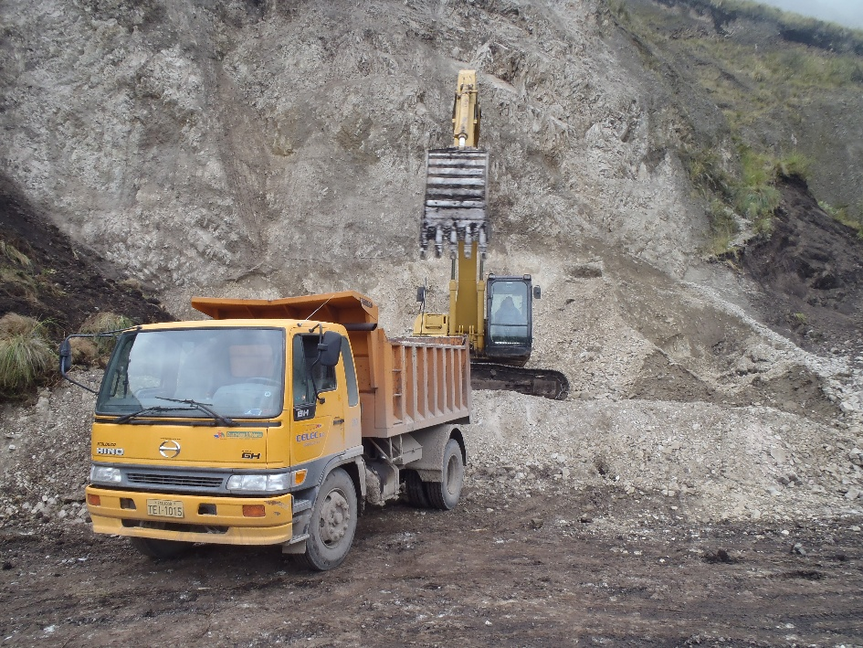
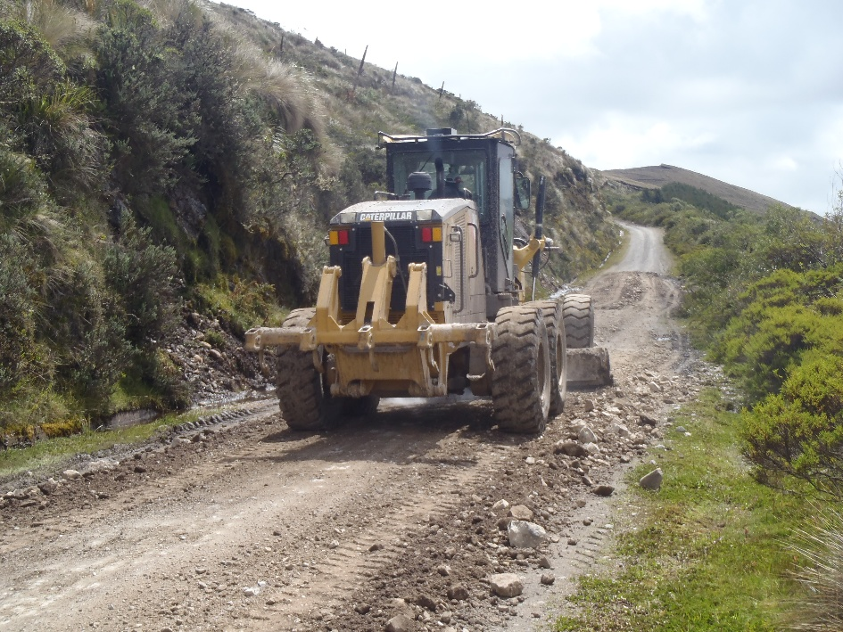
RENDICIÓN DE CUENTAS 2015
MANTENIMIENTO DE VÍAS
Se ha facilitado el uso de volqueta y cargadora institucional para apoyar en los trabajos de mejoramiento de las vías de la parroquia, conjuntamente con equipos del Municipio del Cantón Píllaro.

Slide 42
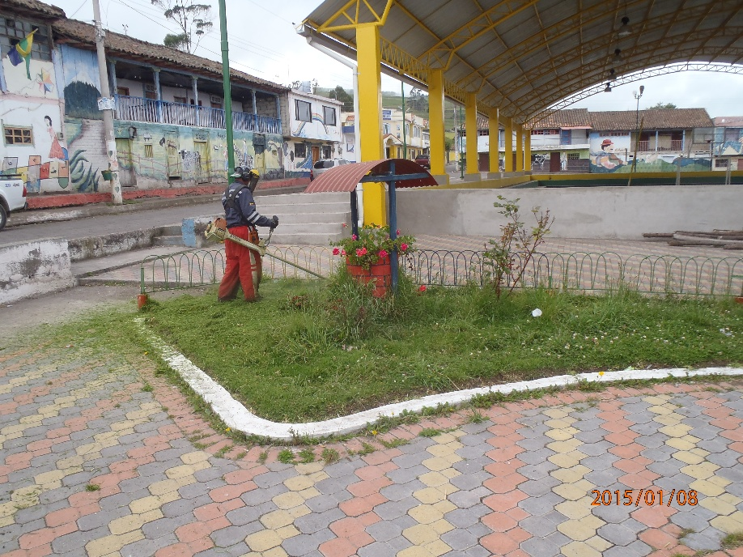
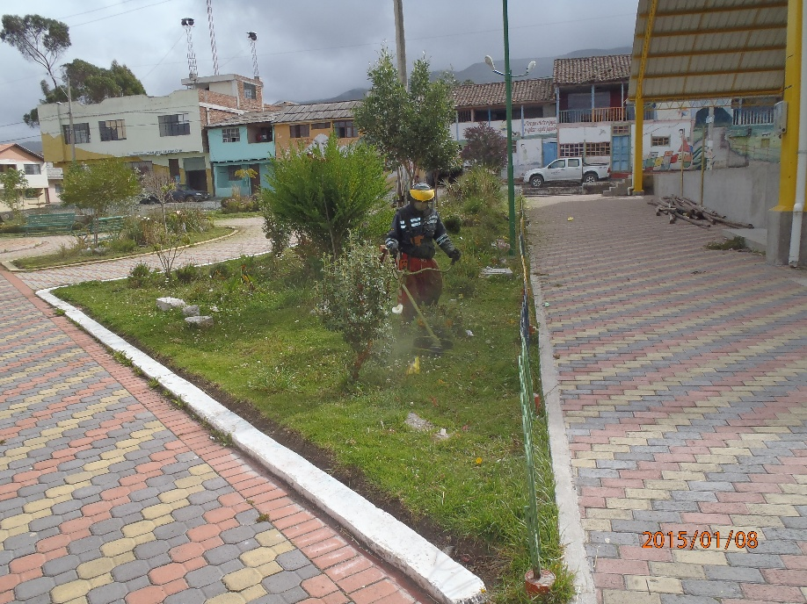
RENDICIÓN DE CUENTAS 2015
MANTENIMIENTO DE ÁREAS VERDES DEL PARQUE CENTRAL
Limpieza y mantenimiento de áreas verdes del parque central.

Slide 43

RENDICIÓN DE CUENTAS 2015
PROYECTO GEOPARQUE VOLCÁN TUNGURAHUA
Baños de Agua Santa – Pelileo – Patate – Penipe – Guano incorporan de manera inclusiva a las comunidades locales, entidades públicas y privadas con el objetivo de apoyar el desarrollo económico sustentable de dichas áreas a través del turismo.

Slide 44

RENDICIÓN DE CUENTAS 2015
Convenio con el Instituto Geofísico de la Escuela Politécnica Nacional por una valor de USD 25.759,16 para la elaboración y demarcación de los geo sitios.
Contratación de la consultoría para la elaboración del Dossier que fue entregado a la UNESCO en Paris. Por un valor de USD 40.000.
La contribución de Hidroagoyán constituye un impulso directo al desarrollo socio económico de los ciudadanos de los cinco cantones intervinientes en el proyecto.

Slide 45
RENDICIÓN DE CUENTAS 2015
CONTRATO DE COMODATO ENTRE EL MINISTERIO DEL AMBIENTE Y CELEC EP. HIDROAGOYÁN
Cooperación interinstitucional, para el incremento de control de caza, pesca y tenencia ilegal de la vida silvestre, contribuyendo a la regeneración social y ambiental de las zonas de influencia, con la conservación de flora y fauna.
Se entregó una hectárea de terreno dentro del perímetro de la central Pucará para la reproducción de plantas nativas de altura.
Cinco hectáreas de terreno para la creación de un centro de rescate temporal para animales silvestres en Ventana cuatro, perteneciente a Hidroagoyán, en la parroquia Rio Verde.
Cumpliendo con el compromiso de responsabilidad social y ambiental de Hidroagoyán.

Slide 46
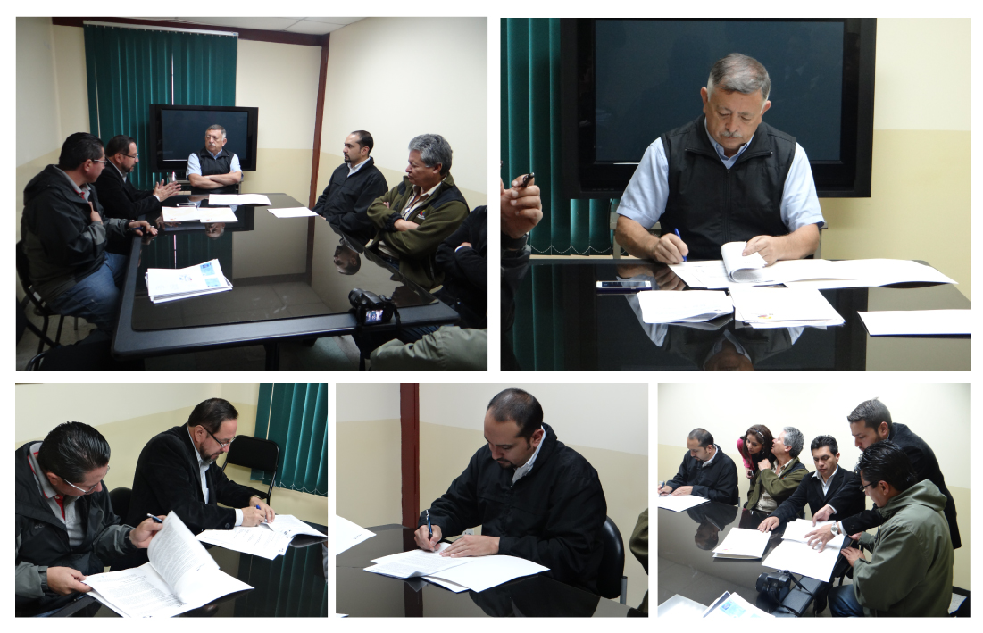
RENDICIÓN DE CUENTAS 2015

Slide 47

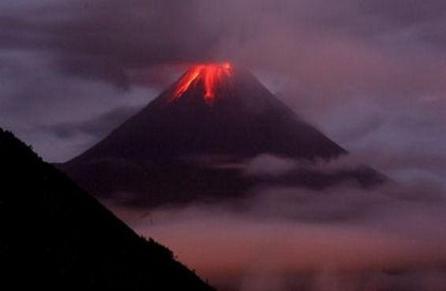
RENDICIÓN DE CUENTAS 2015
CONVENIO DE COOPERACIÓN ENTRE LA ESCUELA POLITÉCNICA NACIONAL Y LA UNIDAD DE NEGOCIO HIDROAGOYÁN DE LA CELEC EP. PARA MONITOREO SÍSMICO Y VOLCÁNICO.

Slide 48
RENDICIÓN DE CUENTAS 2015
El Convenio de cooperación con el Instituto Geofísico de la Escuela Politécnica Nacional asciende a un monto de USD 31.200 anuales.
El principal objetivo es proporcionar información regular y oportuna sobre el estado de actividad de los volcanes Tungurahua, Cotopaxi y de actividad de las fallas geológicas con influencia sobre las centrales hidroeléctricas Agoyán, San Francisco y Pucará.
Este convenio permite detectar y alertar oportunamente sobre la actividad volcánica ocurrida desde el último período eruptivo.

Slide 49
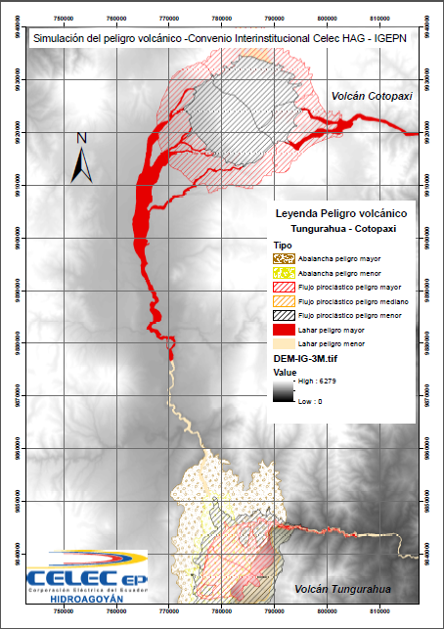
RENDICIÓN DE CUENTAS 2015

Slide 50
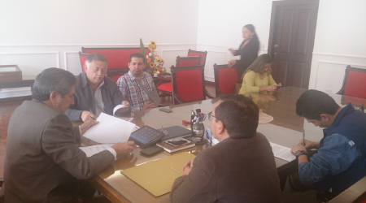
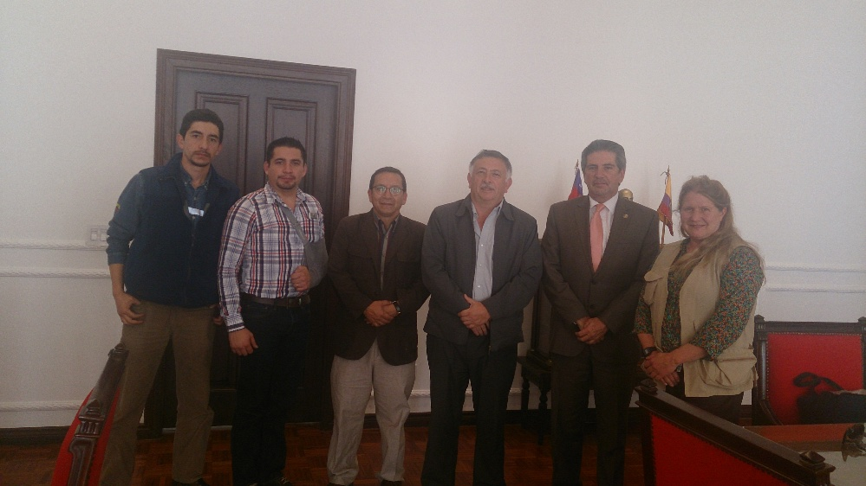
RENDICIÓN DE CUENTAS 2015
Firma del Convenio entre el IG-EPN y CELEC EP. Hidroagoyán

Slide 51
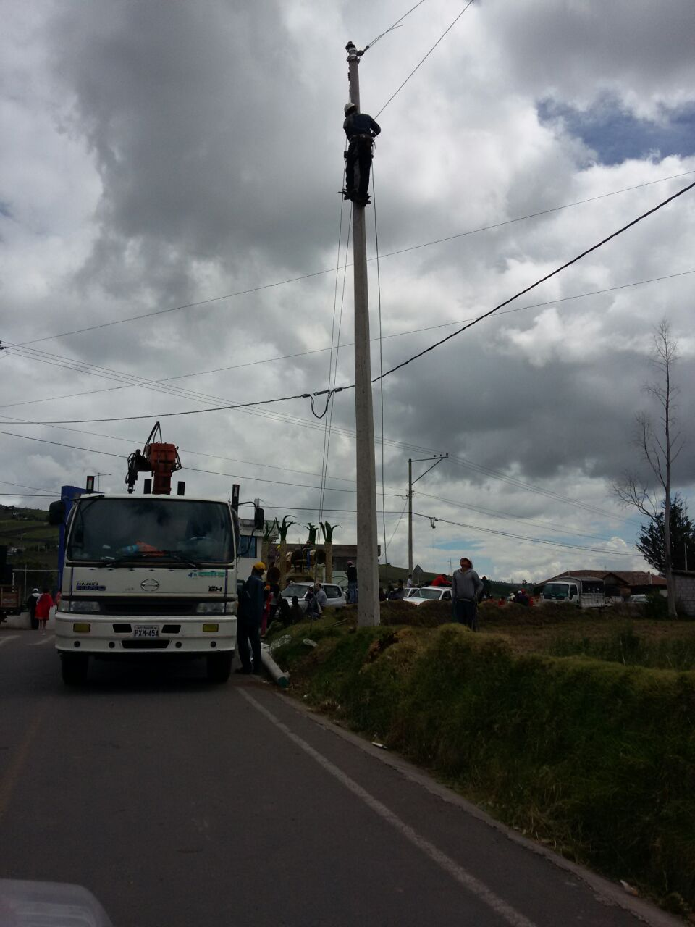
RENDICIÓN DE CUENTAS 2015
CONVENIO DE COOPERACIÓN INTERINSTITUCIONAL CELEC EP. HIDROAGOYÁN Y EMPRES ELÉCTRICA AMBATO PARA ALUMBRADO EN SAN JOSÉ DE POALÓ.
Construcción de red eléctrica y alumbrado público en los sectores de ingreso a la Parroquia San José de Poaló, el Estadio, vía de ingreso a la Central Pucará
Costo del proyecto: USD 140,042.58; contribución de CELEC EP. Hidroagoyán 112,034.06 (80%) EEASA 20%.

Slide 52
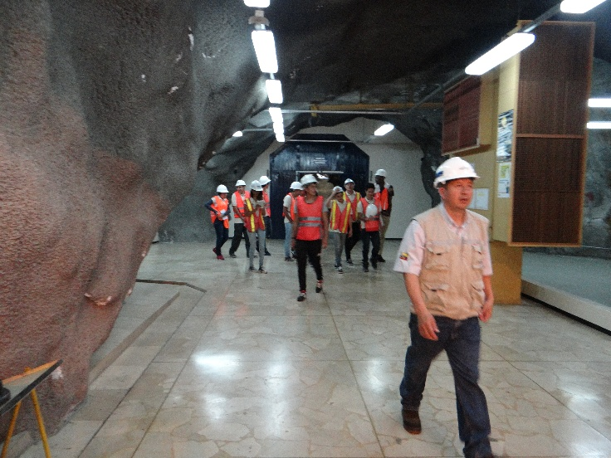
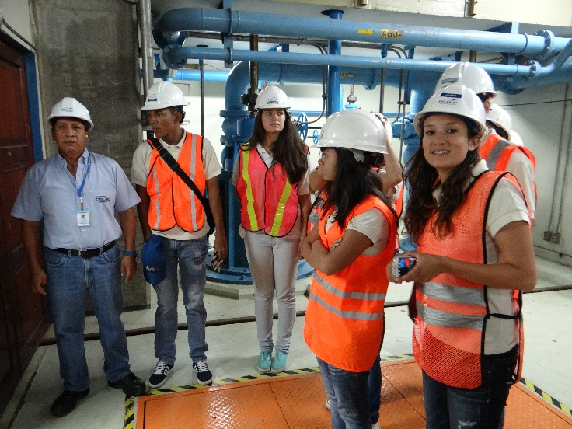
RENDICIÓN DE CUENTAS 2015
VISITAS TÉCNICAS A CENTRALES HIDROELÉCTRICAS
Las centrales hidroeléctricas Agoyán, Pucará y San Francisco, son frecuentemente visitadas por estudiantes, grupos empresariales, técnicos y turistas de todo el país; se reciben aproximadamente 400 personas al mes.
Sin lugar a dudas se debe reconocer que estos proyectos y centrales hidroeléctricas se relacionan directamente con el desarrollo económico y social de la zona, ya que activan el turismo, el consumo y muchas actividades productivas que benefician al sector donde se ubican.

Slide 53




RENDICIÓN DE CUENTAS 2015

Slide 54
PLANES PARA LA MEJORA DE LA CALIDAD DE SERVICIO
RENDICIÓN DE CUENTAS 2015
Energía para el desarrollo

Slide 55



CENTRO DE INVESTIGACIÓN Y RECUPERACIÓN DE TURBINAS Y PARTES INDUSTRIALES
RENDICIÓN DE CUENTAS 2015
Esta ubicado en Km 5 ½ Vía Baños-Puyo, aportará en el cambio de la matriz energética con el servicio que se prestará a las centrales hidroeléctricas en el Ecuador.
Dará aporte técnico y tecnológico en los proceso de recuperación.
Ser autosuficientes en la reparación de grandes piezas mecánicas.
Disponibilidad de repuestos sujetos a desgaste.
Elevar la capacidad técnica del personal propio de CELEC EP.
Menor costo de reparación y fabricación de repuestos mecánicos.
FACHADA
EQUIPAMIENTO

Slide 56



CUMPLIMIENTO DE PROGRAMAS DE MANTENIMIENTO
RENDICIÓN DE CUENTAS 2015
CELEC EP cuenta con un plan de paradas de las unidades de generación, para mantenimiento, a nivel nacional.
Hidroagoyán como tal se enmarca en este plan y ha cumplido su programación al 100% con sus paradas en las tres Centrales Agoyán San Francisco y Pucará.
  Trimestrales – Semestrales -Anuales
AGOYÁN
PUCARÁ
SAN FRANCISCO

Slide 57

Ing. Mauricio Caicedo Villota
GERENTE UNIDAD DE NEGOCIO
HIDROAGOYÁN
¡GRACIAS!
Energía para el desarrollo

